Slide 1
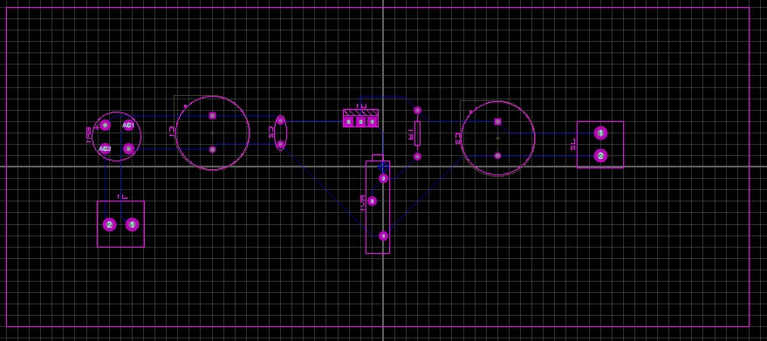
REALISATION D’UNE Alimentation stabilisee variable
Par :
YONKOUA Azael Parfait
TAMEU TALOM Raphaël
ONDOA Yvan Lionel
Projet D-CLIC Formez-vous au numérique
TechLab Academy / Cohorte 2

Slide 2
contextualisation
Certains travaux ou certaines manipulations en électronique nécessitent que soit fournies des tensions bien précises et spécifiques. Cependant, les différentes sources dont nous disposons ne sont pas parfaites et celles qui le seraient ne sont pas forcement accessibles.

Slide 3
Qu'est ce qu'une alimentation stabilisée variable
Une alimentation stabilisée variable est un circuit électronique capable de fournir une tension continue :
stabilisée → la tension reste constante même si la charge change ;
variable → on peut régler la tension de sortie selon le besoin.

Slide 4
Pourquoi est-elle importante?
Premièrement, pour la protection des circuits électroniques. En effet, les composants électroniques supportent souvent une tension précise. Une surtension ou une chute de tension peut créer des dommages.
Deuxièmement, elle permet de fournir une tension stable. Après le redressement du courant alternatif, la tension n'est pas parfaitement stable. L'alimentation joue ce rôle.
Troisièmement, elle permet des tests électroniques. L'alimentation variable est très utile en laboratoire.
Quatrièmement, elle permet d'améliorer les performances de certains appareils, tels que les amplificateurs, les capteurs et les microcontrôleurs.

Slide 5
Objectifs du projet
Convertir le courant alternatif en courant continu
Stabiliser la tension
Obtenir une tension réglable
Alimenter différents circuits électroniques

Slide 6
Principe de fonctionnement
Transformation du courant alternatif, c'est-à-dire abaissement d'une tension élevée alternative à une tension moins élevée, redressement à travers un point de diode, filtrage à travers un condensateur, régulation à travers le régulateur LM317, réglage par le biais d'un potentiomètre et d'une résistance, sortie stabilisée.

Slide 7
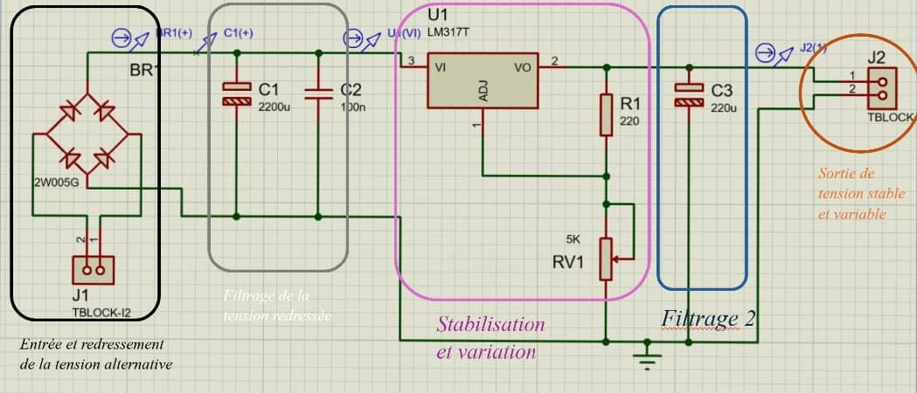

Slide 8
Composants et rôles
Transformateur → Abaisse la tension
Pont de diodes → Redresse le courant
Condensateur → Filtre les ondulations
LM317 → Stabilise la tension
Potentiomètre → Permet le réglage

Slide 9
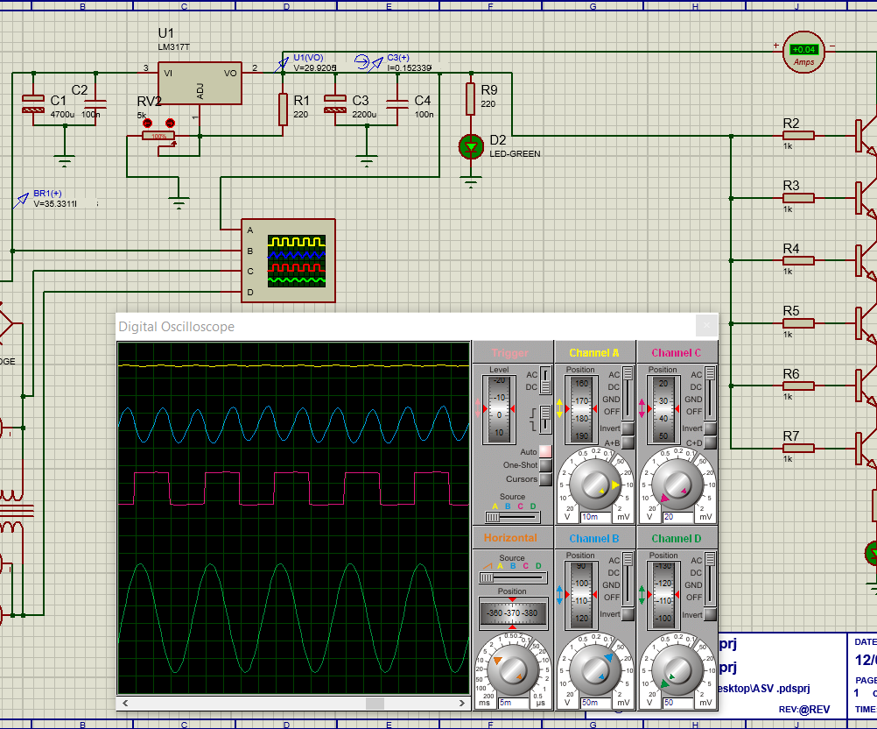
Niveaux d’ondulation de la tension

Slide 11
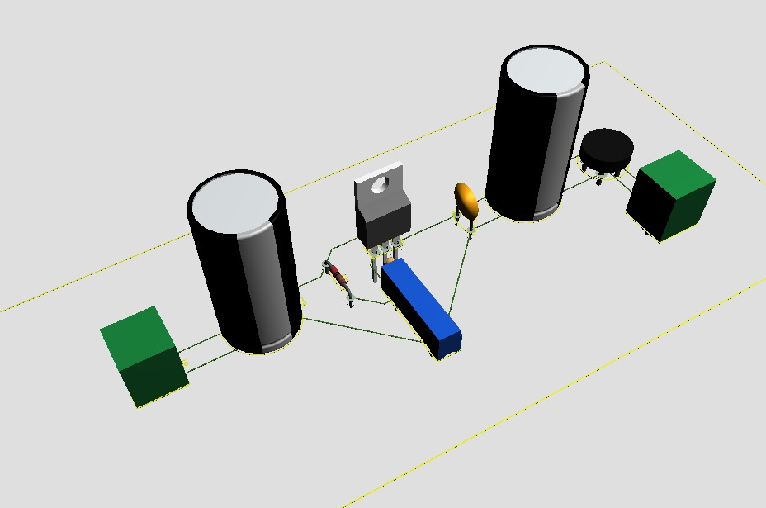

Slide 12
Cas pratiques d'utilisation
alimentation de microcontrôleurs
tests électroniques
alimentation de capteurs
amplificateurs audio
charge de petits circuits

Slide 13
Avantages ET Limites
Limites :
Avantages :
Tension stable
Tension réglable
Simple à réaliser
Peu coûteux
Échauffement du régulateur
Courant limité
Besoin d’un dissipateur thermique

